Slide 1
MEDIDAS DE POSICION
Después de construir tablas y gráficos, a partir de datos recolectados, se requieren otras medidas. La estadística de resumen, proporciona medidas para describir un conjunto de datos.
Existen tres tipos de medidas de resumen:
De tendencia o posición
De dispersión.
De la forma de la distribución.
Como medidas de tendencia son muy importantes porque la mayoría de datos tienden agruparse alrededor de un dato central.

Slide 2
EL PROMEDIO ARITMETICO
Se obtiene sumando los valores registrados y dividiéndolos entre la totalidad de datos
Ejemplo: La siguiente tabla muestra los reclamos presentados por los estudiantes del comedor universitario en la UNHEVAL 2016 durante una semana en la ciudad de Trujillo.
Calcular la media aritmética e interprétela.
DIA | LUNES | MARTES | MIERCOLES | JUEVES | VIERNES | SABADO
RECLAMOS | 10 | 9 | 8 | 6 | 12 | 4

Slide 3
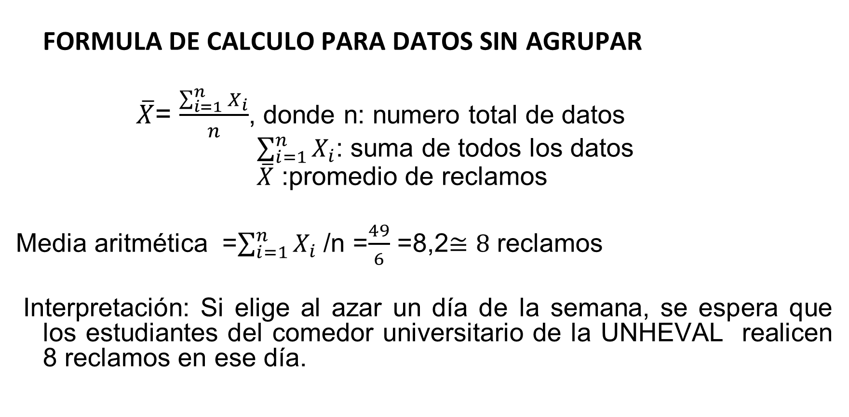
FORMULA DE CALCULO PARA DATOS SIN AGRUPAR
$\overline{X}$= $\frac{\sum_{i=1}^{n}{X_{i}}}{n}$, donde n: numero total de datos
$\sum_{i=1}^{n}{X_{i}}$: suma de todos los datos
$\overline{X}$ :promedio de reclamos
Media aritmética =$\sum_{i=1}^{n}{X_{i}}$ /n =$\frac{49}{6}$ =8,2$≅8$ reclamos
Interpretación: Si elige al azar un día de la semana, se espera que los estudiantes del comedor universitario de la UNHEVAL realicen 8 reclamos en ese día.

Slide 4
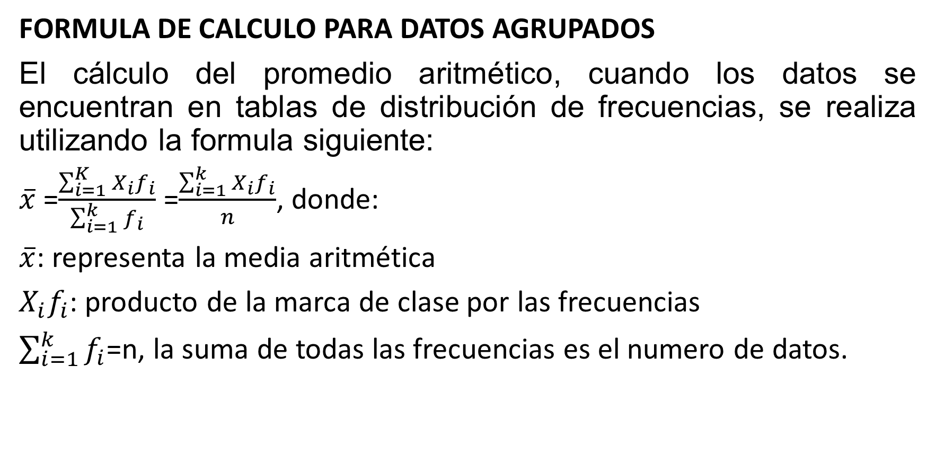
FORMULA DE CALCULO PARA DATOS AGRUPADOS
El cálculo del promedio aritmético, cuando los datos se encuentran en tablas de distribución de frecuencias, se realiza utilizando la formula siguiente:
$\overline{x}$ =$\frac{\sum_{i=1}^{K}{X_{i}f_{i}}}{\sum_{i=1}^{k}{f_{i}}}$ =$\frac{\sum_{i=1}^{k}{X_{i}f_{i}}}{n}$, donde:
$\overline{x}$: representa la media aritmética
$X_{i}f_{i}$: producto de la marca de clase por las frecuencias
$\sum_{i=1}^{k}{f_{i}}$=n, la suma de todas las frecuencias es el numero de datos.

Slide 5
EJEMPLO:
Se tiene los siguientes datos que corresponde al puntaje obtenido en una evaluación escrita para asumir un cargo de coordinador de cite-calzado.
Construir una tabla de distribución de frecuencia usando el número de clase adecuado
Calcular: La media o promedio aritmético, la mediana y la moda.
93 77 67 72 52 83 66 84 59 63 75 97 84 73 81 42 61 51 91 87 34 54 71 47 79 70 65 57 90 83 58 69 82 76 71 60 38 81 74 69 68 76 85 58 45 73 75 42 93 65.

Slide 6
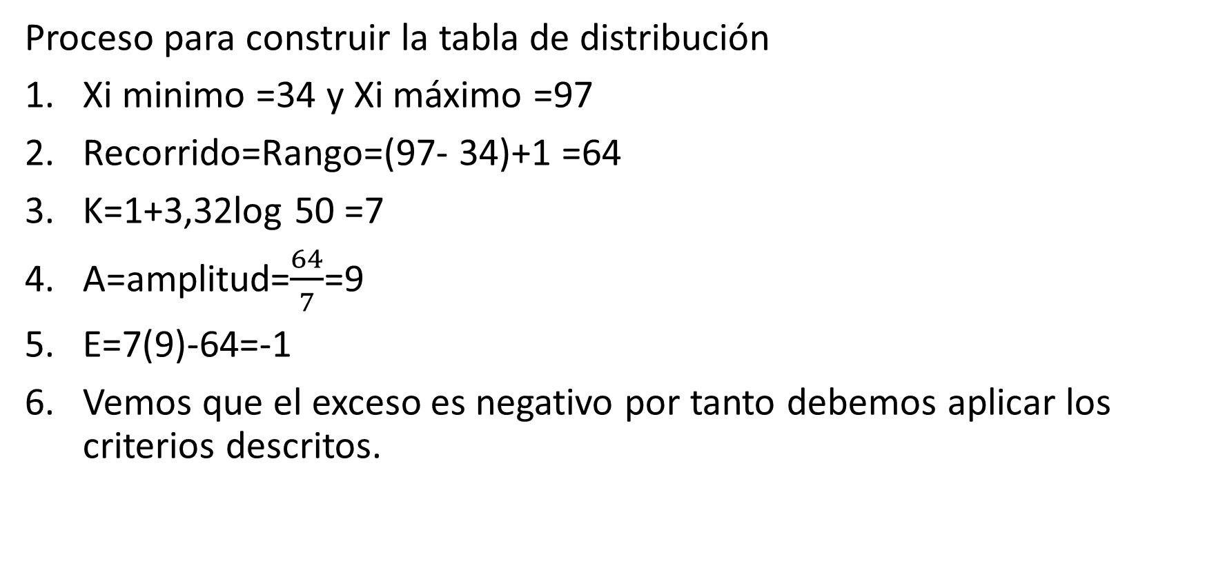
Proceso para construir la tabla de distribución
Xi minimo =34 y Xi máximo =97
Recorrido=Rango=(97- 34)+1 =64
K=1+3,32log 50 =7
A=amplitud=$\frac{64}{7}$=9
E=7(9)-64=-1
Vemos que el exceso es negativo por tanto debemos aplicar los criterios descritos.

Slide 7
CRITERIO NUMERO 1 | CRITERIO NUMERO 2
K=7 se mantiene constante | A=9 se mantiene constante
An=Aa +1 =9+1 =10 | Kn=Ka +1 = 8
E1=10(7)-64=6 | E2=9(8)-64 =8

Slide 8
Visto los resultados obtenidos, se tiene que el criterio I nos arroja un exceso menor que el exceso del segundo criterio por tanto asumimos el menor exceso.
Significa que debemos compartir este exceso entre el minimo y el máximo, es decir:
Xi minimo con el que se debe trabajar es 34-3 =31
Xi máximo de trabajo es 97 +3 = 100
Significa que nos quedamos también con K=7 intervalos y A=10, esto nos permite encontrar la dstribucion que se muestra en la siguiente diapositiva.

Slide 9
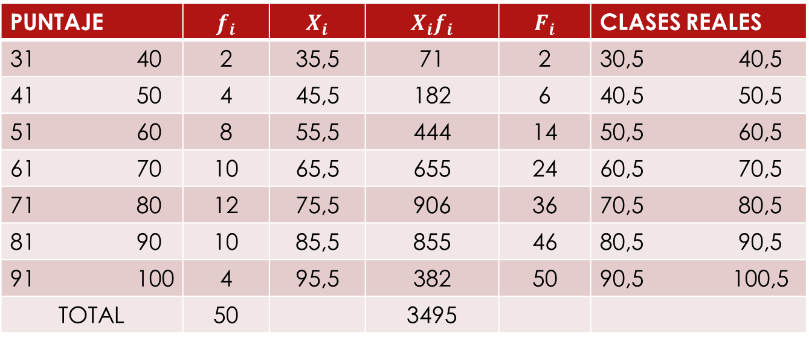
Tabla de distribución de frecuencias del puntaje obtenido por los candidatos obtener el puesto en CITE CALZADO.
PUNTAJE | $$f_{i}$$ | $$X_{i}$$ | $$X_{i}f_{i}$$ | $$F_{i}$$ | CLASES REALES
31 40 | 2 | 35,5 | 71 | 2 | 30,5 40,5
41 50 | 4 | 45,5 | 182 | 6 | 40,5 50,5
51 60 | 8 | 55,5 | 444 | 14 | 50,5 60,5
61 70 | 10 | 65,5 | 655 | 24 | 60,5 70,5
71 80 | 12 | 75,5 | 906 | 36 | 70,5 80,5
81 90 | 10 | 85,5 | 855 | 46 | 80,5 90,5
91 100 | 4 | 95,5 | 382 | 50 | 90,5 100,5
TOTAL | 50 |  | 3495

Slide 10
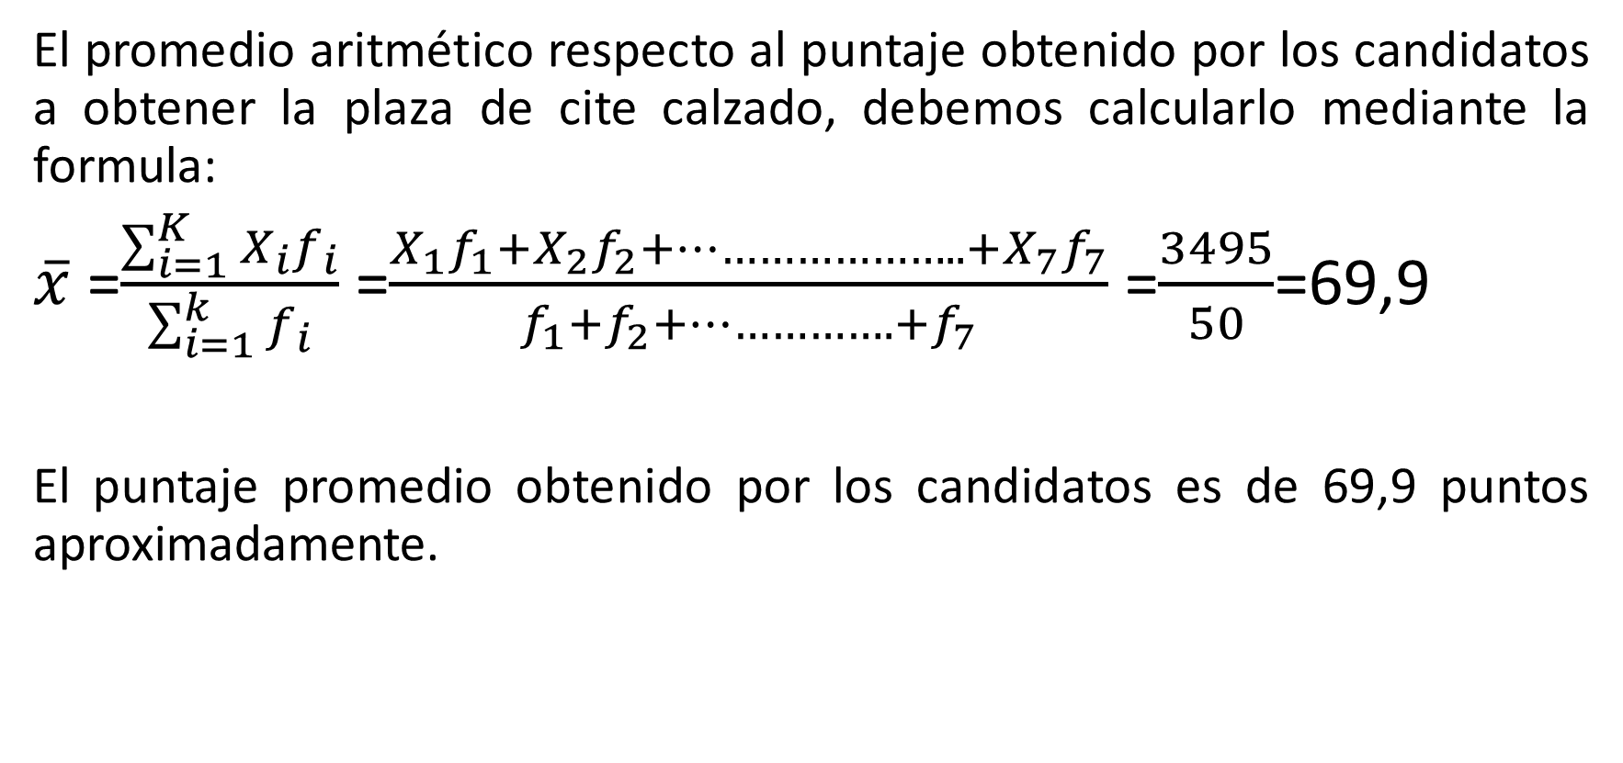
El promedio aritmético respecto al puntaje obtenido por los candidatos a obtener la plaza de cite calzado, debemos calcularlo mediante la formula:
$\overline{x}$ =$\frac{\sum_{i=1}^{K}{X_{i}f_{i}}}{\sum_{i=1}^{k}{f_{i}}}$ =$\frac{X_{1}f_{1}+X_{2}f_{2}+…………………..+X_{7}f_{7}}{f_{1}+f_{2}+…………….+f_{7}}$ =$\frac{3495}{50}$=69,9
El puntaje promedio obtenido por los candidatos es de 69,9 puntos aproximadamente.

Slide 11
VENTAJAS Y DESVENTAJAS DEL PROMEDIO ARITMETICO
VENTAJAS:
Es única para cada conjunto de datos
Se puede comparar medias de diferentes muestras
El concepto es familiar para la mayoría de personas.
DESVENTAJAS
Se ve afectada por los valores extremos
Cuando los datos son grandes y los datos no están tabulados su calculo es muy engorroso
Imposible calcular la media aritmética cuando los extremos son abiertos.

Slide 12
LA MEDIANA
Es la medida que divide los datos en dos subconjuntos iguales, de modo tal que 50% de los datos es menor a la mediana y el otro 50% es mayor a la mediana.
Obtención: Se obtiene ordenando la serie de datos (en forma ascendente o descendente) y ubicando el dato central.
Ejemplo:
Los siguientes datos se refieren al número de pacientes que llegaron a su cita, después de la hora programada durante los últimos 11 días en el Servicio de UCI. Calcule e interprete la mediana.
12, 10, 5, 15, 8, 11, 13, 8, 10, 17, 16
Primero se ordenan lo datos:
5, 8, 8, 10, 10, 11, 12, 13, 15, 16, 17
5 datos menores 5 datos mayores
MEDIANA

Slide 13
Interpretación:
Durante 5 días llegaron menos de 11 pacientes tarde a su cita y durante 5 días, más de 11 pacientes llegaron tarde a su cita.
Reglas
1º Si la serie es impar, la mediana ocupa el lugar central de la serie previamente ordenada.
Ejemplo: 5, 10, 10, 12, 15 , 17, 20, 21, 24

Slide 14

Si la serie es par, la mediana se obtiene como el promedio de los dos valores centrales de la serie ordenada previamente como en el caso anterior ya sea en forma ascendente o descendente.
Ejemplo:
8,18,10,24,32,11, 15,14
Ordenamos la serie y se tiene
8, 10, 11, 14, 15, 18, 24, 32
Me =$\frac{14+15}{2}$ =$\frac{29}{2}$ =14,5

Slide 15
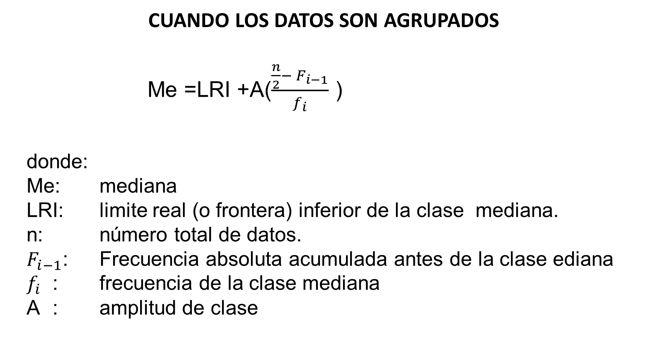
CUANDO LOS DATOS SON AGRUPADOS
Me =LRI +A($\frac{\frac{n}{2}− F_{i−1}}{f_{i}}$ )
donde:
Me: mediana
LRI: limite real (o frontera) inferior de la clase mediana.
n: número total de datos.
$F_{i−1}$: Frecuencia absoluta acumulada antes de la clase ediana
$f_{i}$ : frecuencia de la clase mediana
A : amplitud de clase

Slide 16
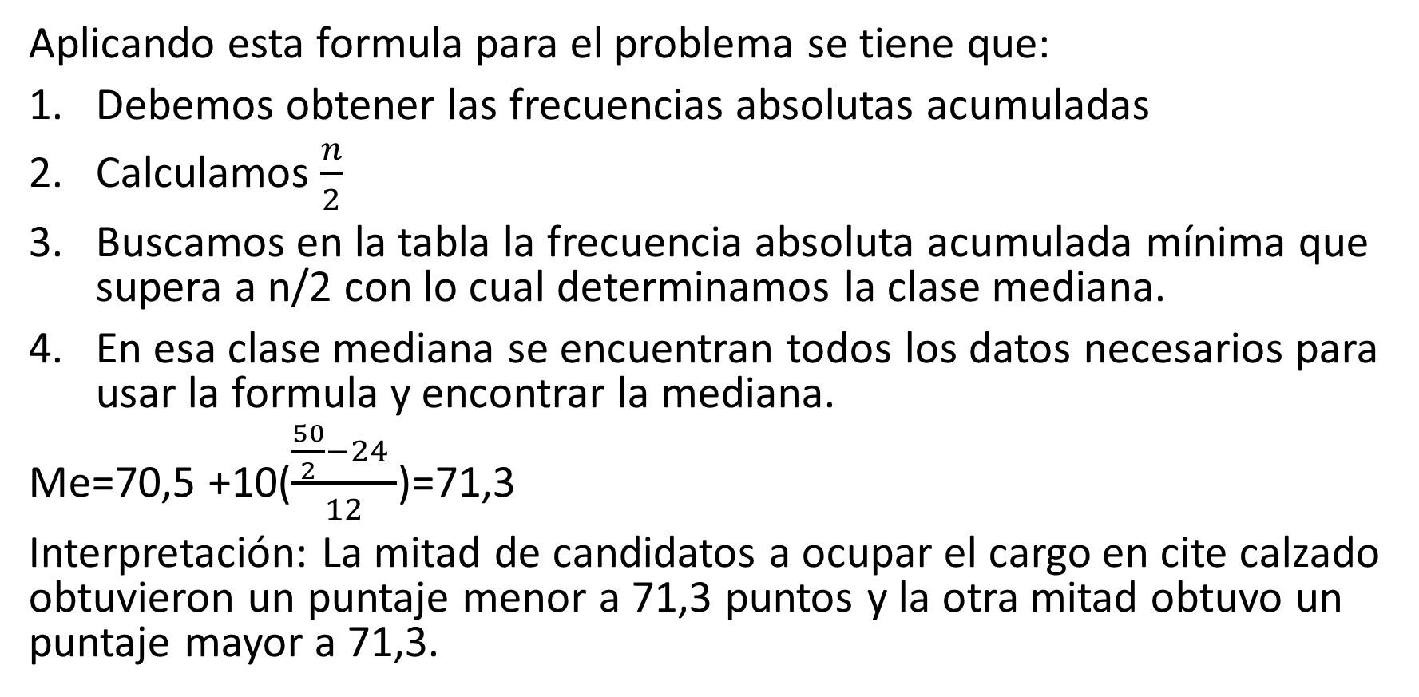
Aplicando esta formula para el problema se tiene que:
Debemos obtener las frecuencias absolutas acumuladas
Calculamos $\frac{n}{2}$
Buscamos en la tabla la frecuencia absoluta acumulada mínima que supera a n/2 con lo cual determinamos la clase mediana.
En esa clase mediana se encuentran todos los datos necesarios para usar la formula y encontrar la mediana.
Me=70,5 +10($\frac{\frac{50}{2}−24 }{12}$)=71,3
Interpretación: La mitad de candidatos a ocupar el cargo en cite calzado obtuvieron un puntaje menor a 71,3 puntos y la otra mitad obtuvo un puntaje mayor a 71,3.

Slide 17
VENTAJAS Y DESVENTAJAS:
VENTAJAS
Los valores extremos no afectan a la mediana como en el caso de la media aritmética.
Es fácil de calcular, interpretar y entender.
DESVENTAJAS
Como valor central, se debe ordenar primero la serie de datos.
Para una serie amplia de datos no agrupados, el proceso de ordenamiento de los datos demanda tiempo y usualmente provoca equivocaciones.

Slide 18
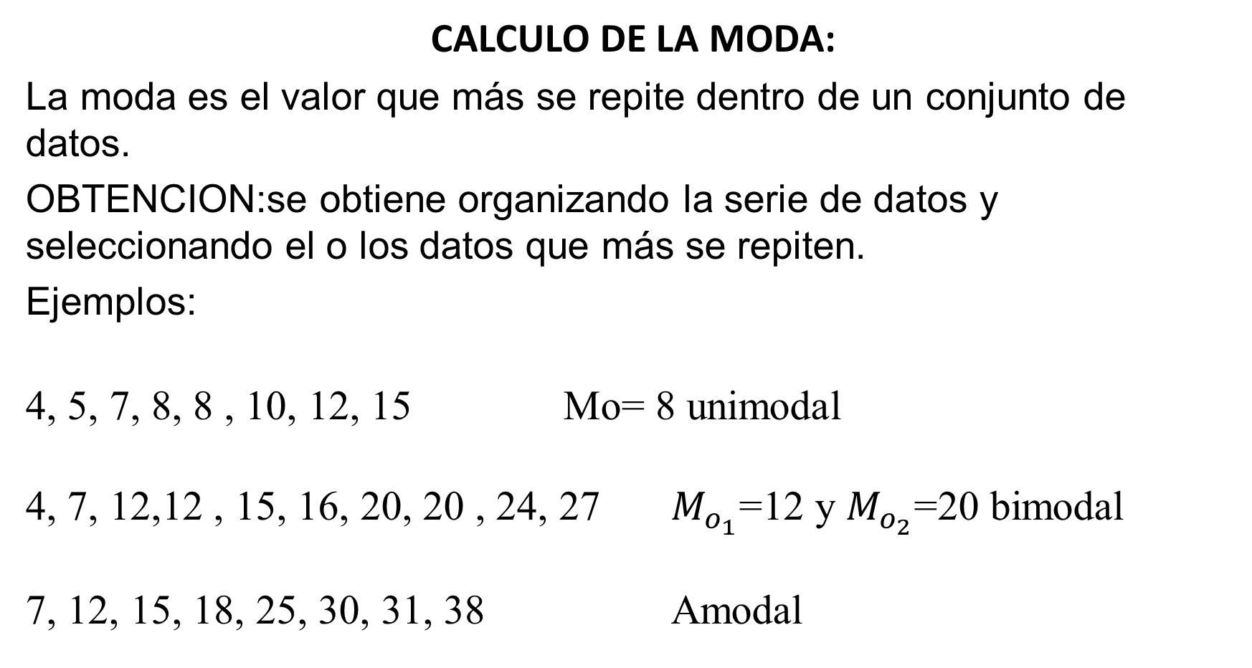
CALCULO DE LA MODA:
La moda es el valor que más se repite dentro de un conjunto de datos.
OBTENCION:se obtiene organizando la serie de datos y seleccionando el o los datos que más se repiten.
Ejemplos:
4, 5, 7, 8, 8 , 10, 12, 15 Mo= 8 unimodal
4, 7, 12,12 , 15, 16, 20, 20 , 24, 27 $M_{o_{1}}$=12 y $M_{o_{2}}$=20 bimodal
7, 12, 15, 18, 25, 30, 31, 38 Amodal

Slide 19
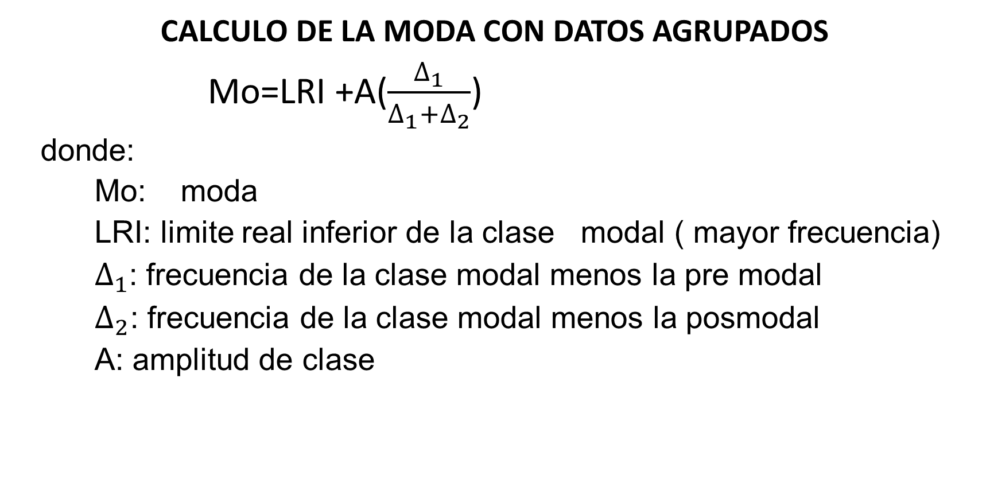
CALCULO DE LA MODA CON DATOS AGRUPADOS
Mo=LRI +A($\frac{∆_{1}}{∆_{1}+∆_{2}}$)
donde:
Mo: moda
LRI: limite real inferior de la clase modal ( mayor frecuencia)
$∆_{1}$: frecuencia de la clase modal menos la pre modal
$∆_{2}$: frecuencia de la clase modal menos la posmodal
A: amplitud de clase

